Slide 1
BÀI 34. KHAI THÁC ĐÁ VÔI. CÔNG NGHIỆP SILICATE

Slide 2
Giới thiệu
Đá vôi là một nguyên liệu tự nhiên quan trọng, được sử dụng trong nhiều ngành công nghiệp. Bài thuyết trình này sẽ xem xét đặc điểm, ứng dụng, và quá trình khai thác đá vôi, cũng như vai trò của nó trong công nghiệp silicate.

Slide 3
I. KHAI THÁC ĐÁ VÔI
1. Đá vôi

Slide 4
Đặc điểm đá vôi
Đá vôi là một loại đá trầm tích, chủ yếu chứa canxi cacbonat. Nó có màu sắc đa dạng, từ trắng đến xám, và thường được hình thành từ việc lắng đọng của các vỏ sò và sinh vật biển. Đá vôi dễ dàng bị hòa tan trong nước và có tính chất cơ học khác nhau, phụ thuộc vào điều kiện môi trường hình thành.

Slide 5
Ứng dụng trong công nghiệp
Đá vôi được sử dụng rộng rãi trong xây dựng, làm nguyên liệu sản xuất xi măng, vữa và thủy tinh. Nó cũng được dùng trong ngành chế biến thực phẩm như một chất phụ gia và trong sản xuất các hóa chất như vôi sống. Hơn nữa, đá vôi còn có vai trò trong xử lý nước thải và bảo vệ môi trường.

Slide 6
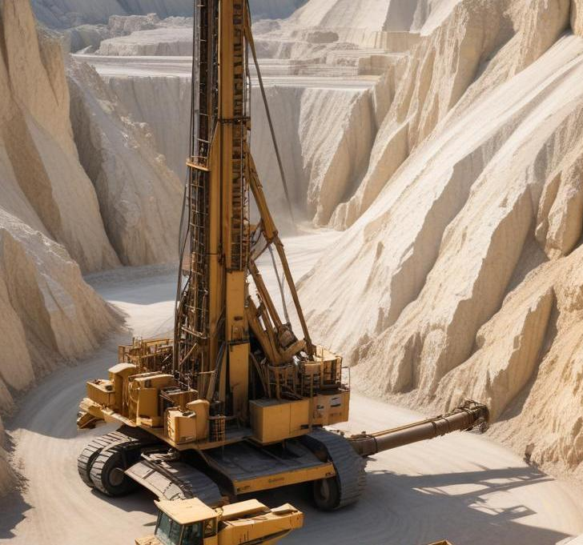
Quy trình khai thác
Quá trình khai thác đá vôi thường bao gồm các bước như khảo sát địa chất, khoan, nổ mìn và vận chuyển. Sử dụng máy móc hiện đại giúp tăng năng suất và đảm bảo an toàn lao động. Việc khai thác cũng cần tuân thủ các quy định bảo vệ môi trường để giảm thiểu tác động tiêu cực lên hệ sinh thái.

Slide 7
02
CÔNG NGHIỆP SILICATE

Slide 8
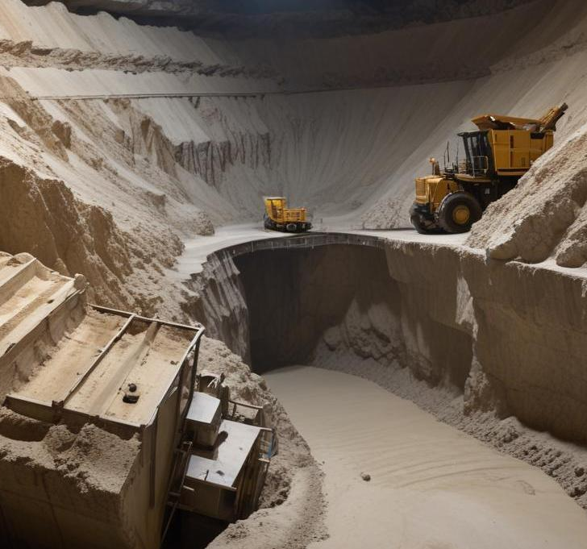
Phương pháp khai thác
Khai thác đá vôi thường áp dụng hai phương pháp chính: khai thác lộ thiên và khai thác ngầm. Phương pháp lộ thiên được sử dụng khi đá vôi nằm gần mặt đất, dễ tiếp cận và chi phí thấp hơn. Ngược lại, khai thác ngầm được áp dụng cho các mỏ sâu hơn, đòi hỏi công nghệ cao hơn và có thể gây ra nhiều rủi ro hơn về an toàn.

Slide 9
Thiết bị khai thác
Các thiết bị khai thác đá vôi bao gồm máy khoan, xe tải lớn và máy xúc. Máy khoan được sử dụng để khoan lỗ cho thuốc nổ, trong khi các xe tải chuyên dụng vận chuyển đá từ khu vực khai thác đến nơi chế biến. Máy xúc giúp loại bỏ đất đá và di chuyển vật liệu dễ dàng hơn. Tất cả thiết bị phải được bảo trì kỹ lưỡng để đảm bảo an toàn trong quá trình hoạt động.

Slide 10
An toàn lao động
An toàn lao động là một yếu tố quan trọng trong khai thác đá vôi. Công nhân phải được đào tạo về các biện pháp an toàn, sử dụng thiết bị bảo hộ cá nhân và tuân thủ quy trình an toàn. Đặc biệt, cần phải có các biện pháp phòng ngừa để giảm thiểu nguy cơ tai nạn do nổ mìn, rơi đá hoặc thiết bị hỏng hóc.

Slide 11
03
Công nghiệp silicate

Slide 12
Quy trình sản xuất silicate
Quy trình sản xuất silicate bắt đầu từ việc nghiền và nung đá vôi để tạo ra vôi sống, sau đó được trộn với cát và nước. Hỗn hợp được xử lý nhiệt để tạo ra sản phẩm silicate cuối cùng. Quy trình này đòi hỏi công nghệ cao và kiểm soát chất lượng chặt chẽ để đảm bảo sản phẩm đạt tiêu chuẩn.

Slide 13
Sản phẩm silicate
Sản phẩm silicate bao gồm thủy tinh, xi măng, và các vật liệu xây dựng khác. Chúng được ứng dụng rộng rãi trong ngành công nghiệp xây dựng, mỹ thuật và trong sản xuất hàng tiêu dùng. Các sản phẩm này không chỉ có tính thẩm mỹ cao mà còn đáp ứng các yêu cầu kỹ thuật và bảo vệ môi trường.

Slide 14

Thị trường silicate
Thị trường silicate đang mở rộng nhanh chóng do nhu cầu ngày càng tăng về sản phẩm xây dựng và công nghiệp. Nhu cầu này đến từ sự phát triển đô thị hóa và các dự án xây dựng lớn trên toàn thế giới. Đặc biệt, việc sử dụng các sản phẩm silicate thân thiện với môi trường đang trở thành xu hướng chính, thúc đẩy sự phát triển bền vững trong ngành.

Slide 15
Kết luận
Đá vôi và công nghiệp silicate đóng một vai trò quan trọng trong nhiều lĩnh vực. Việc hiểu biết về khai thác và ứng dụng của chúng không chỉ giúp tối ưu hóa sản xuất mà còn bảo vệ môi trường và đảm bảo an toàn lao động. Đầu tư vào công nghệ và quy trình hiện đại có thể giúp ngành này phát triển bền vững hơn trong tương lai.

Slide 16
Thank you!
Do you have any questions?
Thank you!

